Slide 1
Использование ИИ при создании визуального материала для развития навыка говорения на уроках английского языка
Посвалюк Е.В.,
учитель английского языка
МБОУ «СОШ № 23» г.Симферополя

Slide 2
Для чего нужна визуализация лексики
фактор формирования положительной мотивации учеников, стимулирует и облегчают умственную деятельность, развивает внимание.
дополнительное средство запоминания и сохранения информации, как яркий опорный сигнал, способствующий развитию зрительной памяти учащихся.

Slide 3
Как быстро создать картинку
С помощью Т-бота
ИИ-сервиса
Gigaсhat
GPTron (промпт)
Chat GPT (для промпта)
Syntxaibot (платно)
Prompt.set (за токены)
Gigaсhat
Qwen.ai
Aifaceswap.io (за токены)
Freepik.com (20 в день)
Klingai.com (за токены)
ChatGPT.com
Picwish.com
Nanobananaimg.com
OreateAi

Slide 4
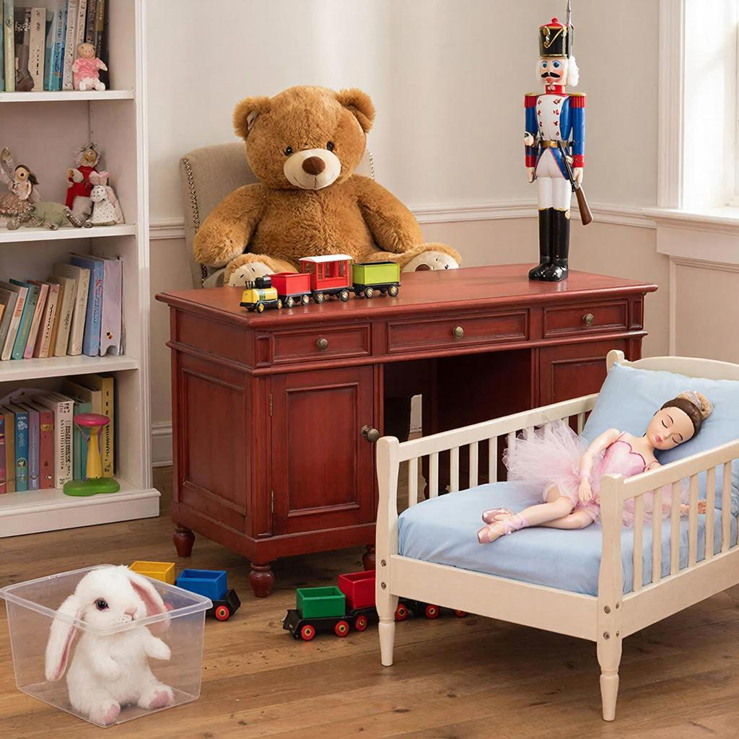
GigaChat (Telegramm)
Создай картинку детской комнаты. На стуле сидит плюшевый мишка, под столом игрушечный поезд, на кровати лежит кукла- балерина, на полке стоит оловянный солдатик, из коробки выглядывает пушистый зайка.

Slide 5
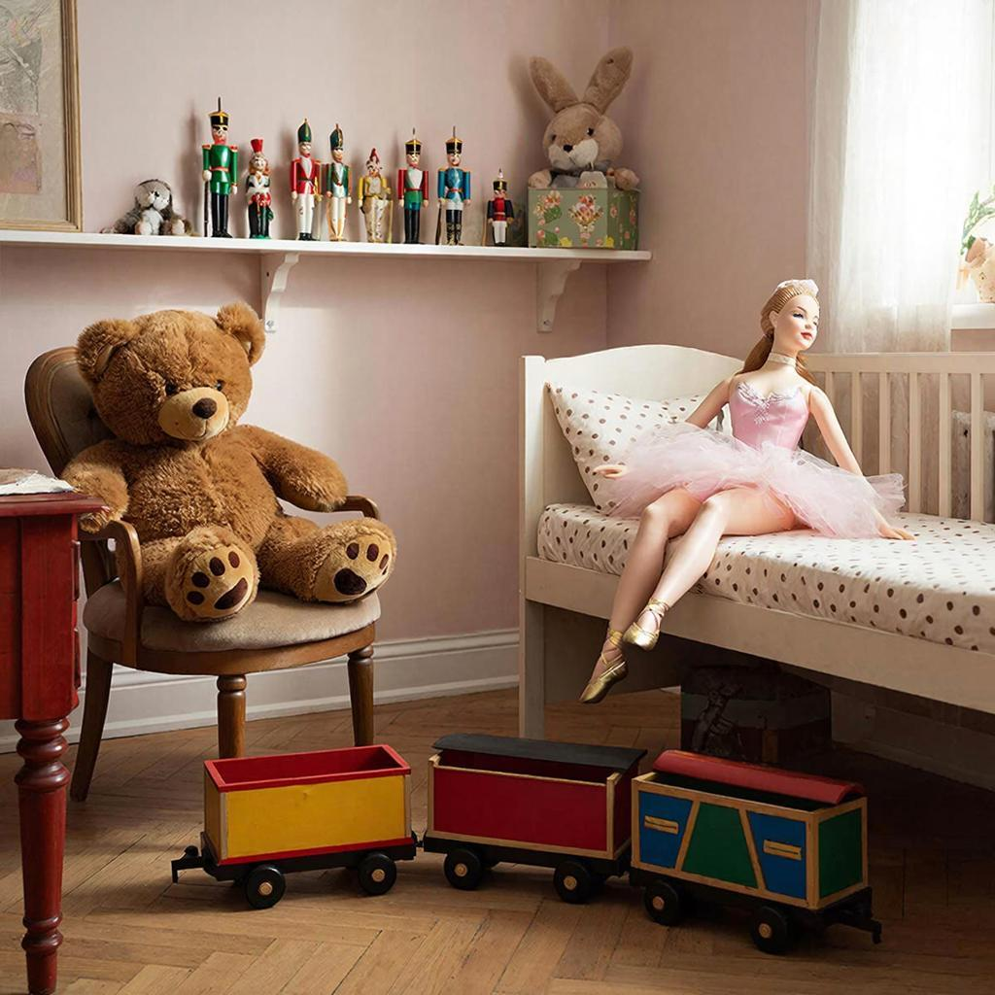
GigaChat (новый ответ)

Slide 6
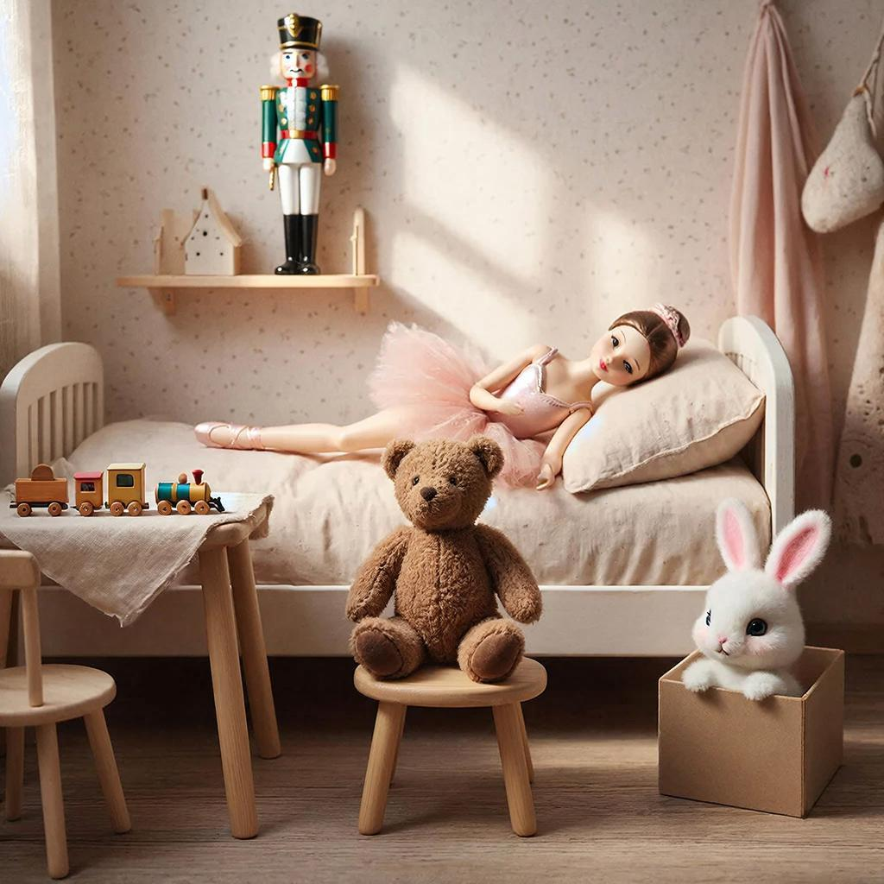
GigaChat (детальное описание)
Фотореалистичная уютная детская комната в пастельных тонах, тёплый дневной свет через окно, мягкие тени. На маленьком стуле сидит плюшевый мишка — коричневый, пушистый, естественная поза, слегка потрёпанный, видно швы и текстуру плюша. Под низким деревянным столиком — яркий игрушечный поезд из деревянных вагончиков, частично видимый. На кровати лежит кукла‑балерина в розовой пачке и пуантах, аккуратно уложенная. На настенной полке стоит оловянный солдатик — блестящий металлический эффект, аккуратная роспись. Из открытой коробки/ящика выглядывает пушистый зайка — белый с розовыми ушками, милое выражение лица. Комната аккуратная, детские аксессуары (подушка, плед), деревянный пол, лёгкая текстура обоев. Камера: слегка сверху/по уровню глаз, широкоугольный кадр, всё предметы хорошо видны и читаемы. Высокая детализация материалов (ткань, дерево, металл), мягкое натуральное освещение, тёплая, безопасная атмосфера. Без людей, без брендов, без текста и водяных знаков.

Slide 7
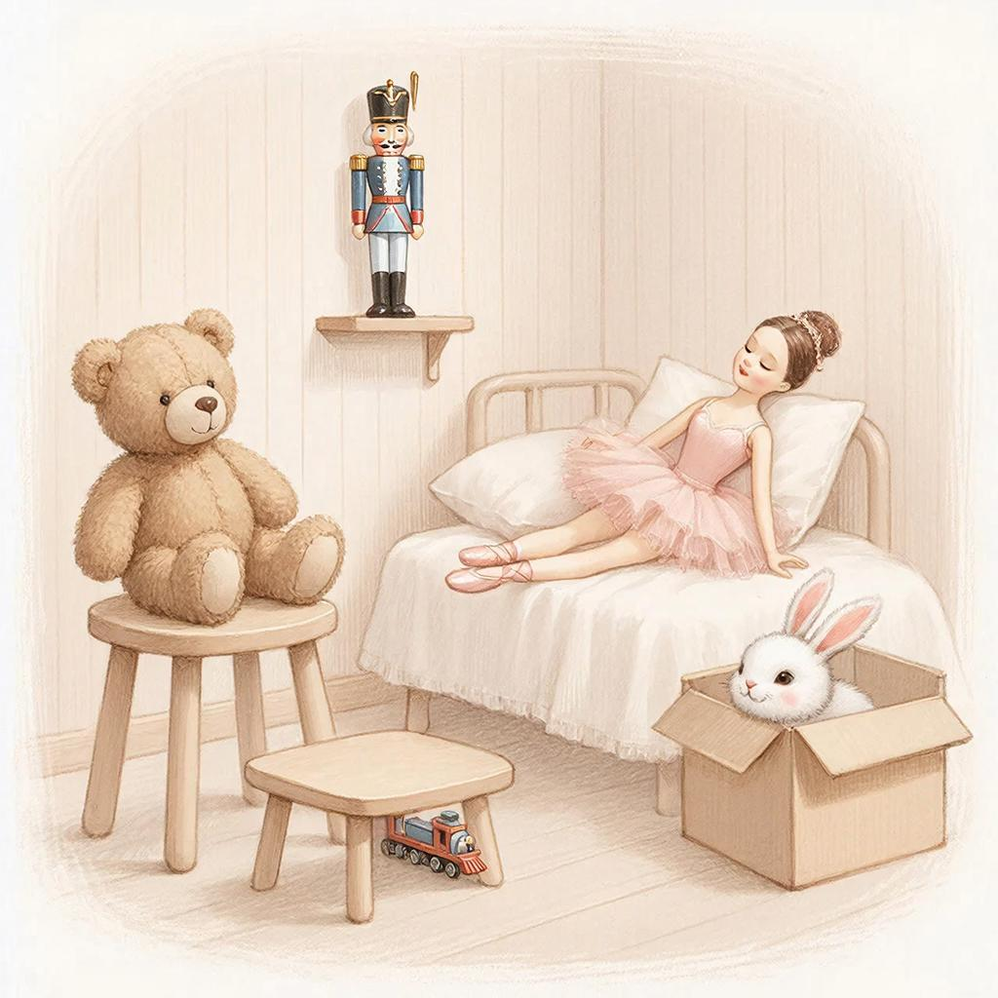
GigaChat (детальное описание)
Иллюстрация (стиль книжной иллюстрации)
Иллюстрация в тёплом детском стиле, мягкие карандашно‑акварельные штрихи, пастельные цвета. Уютная детская комната: на стуле сидит милый плюшевый мишка, под столом виднеется игрушечный поезд, на кровати лежит кукла‑балерина в пачке, на полке стоит оловянный солдатик, из коробки выглядывает пушистый зайка. Нежное освещение, тёплая палитра, лёгкая виньетка по краям, акцент на эмоциях и текстурах игрушек, дружелюбная и спокойная атмосфера. Без надписей и логотипов.

Slide 8
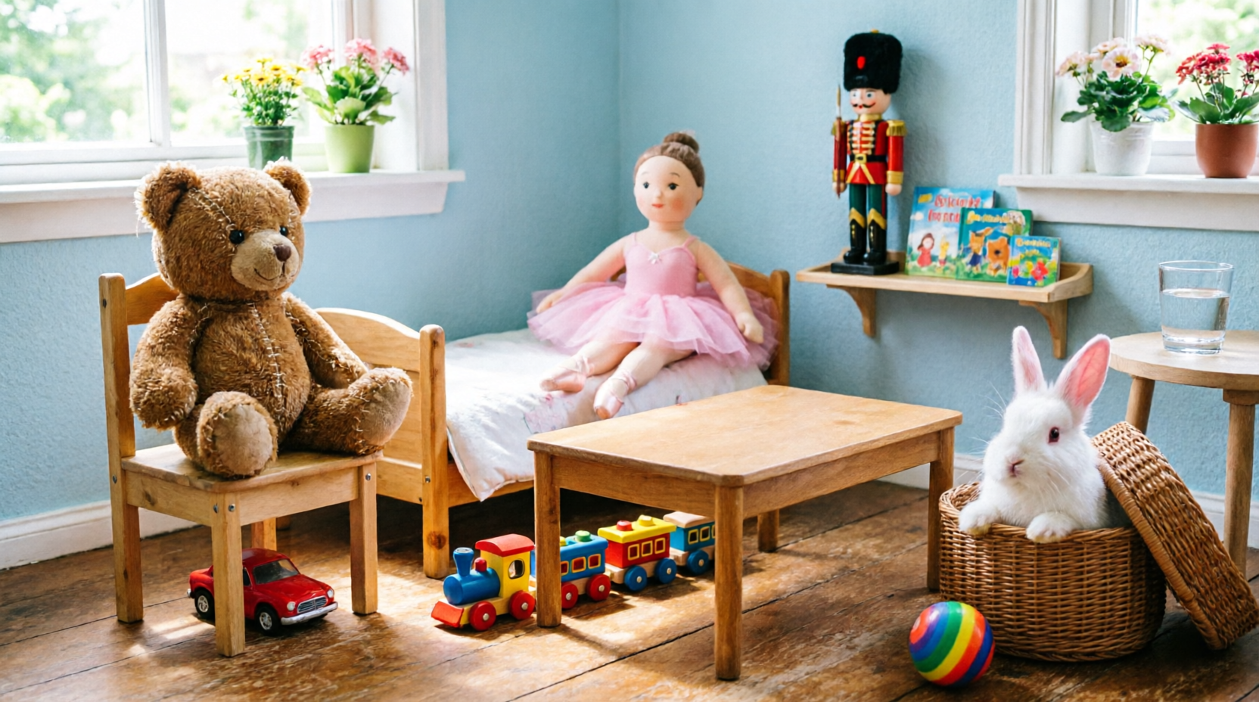
Qwen.ai

Slide 9
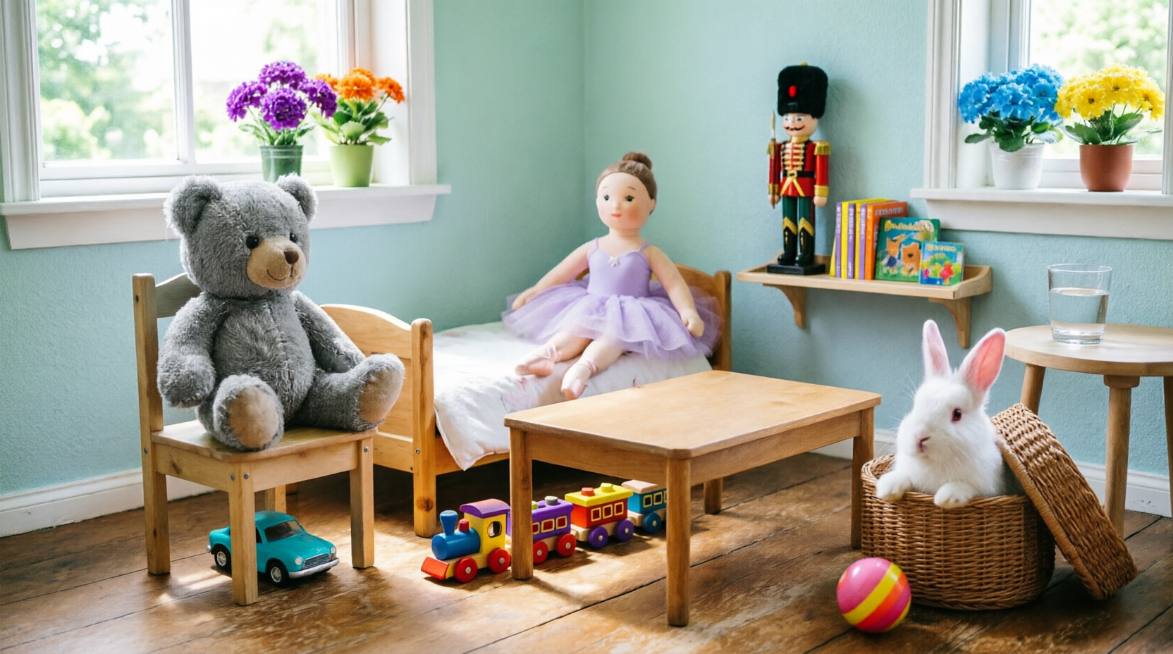
Qwen.ai (копия с другими цветами)

Slide 10
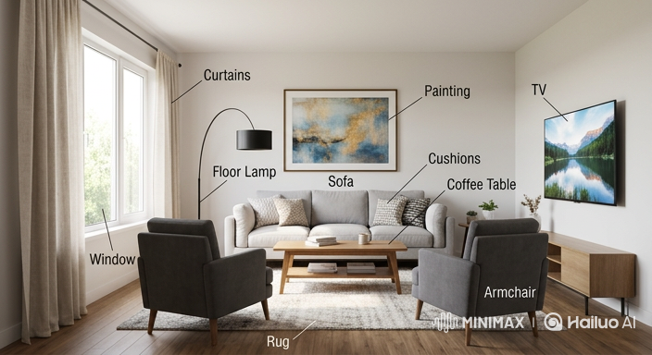
Создание картинок с надписями

Slide 11
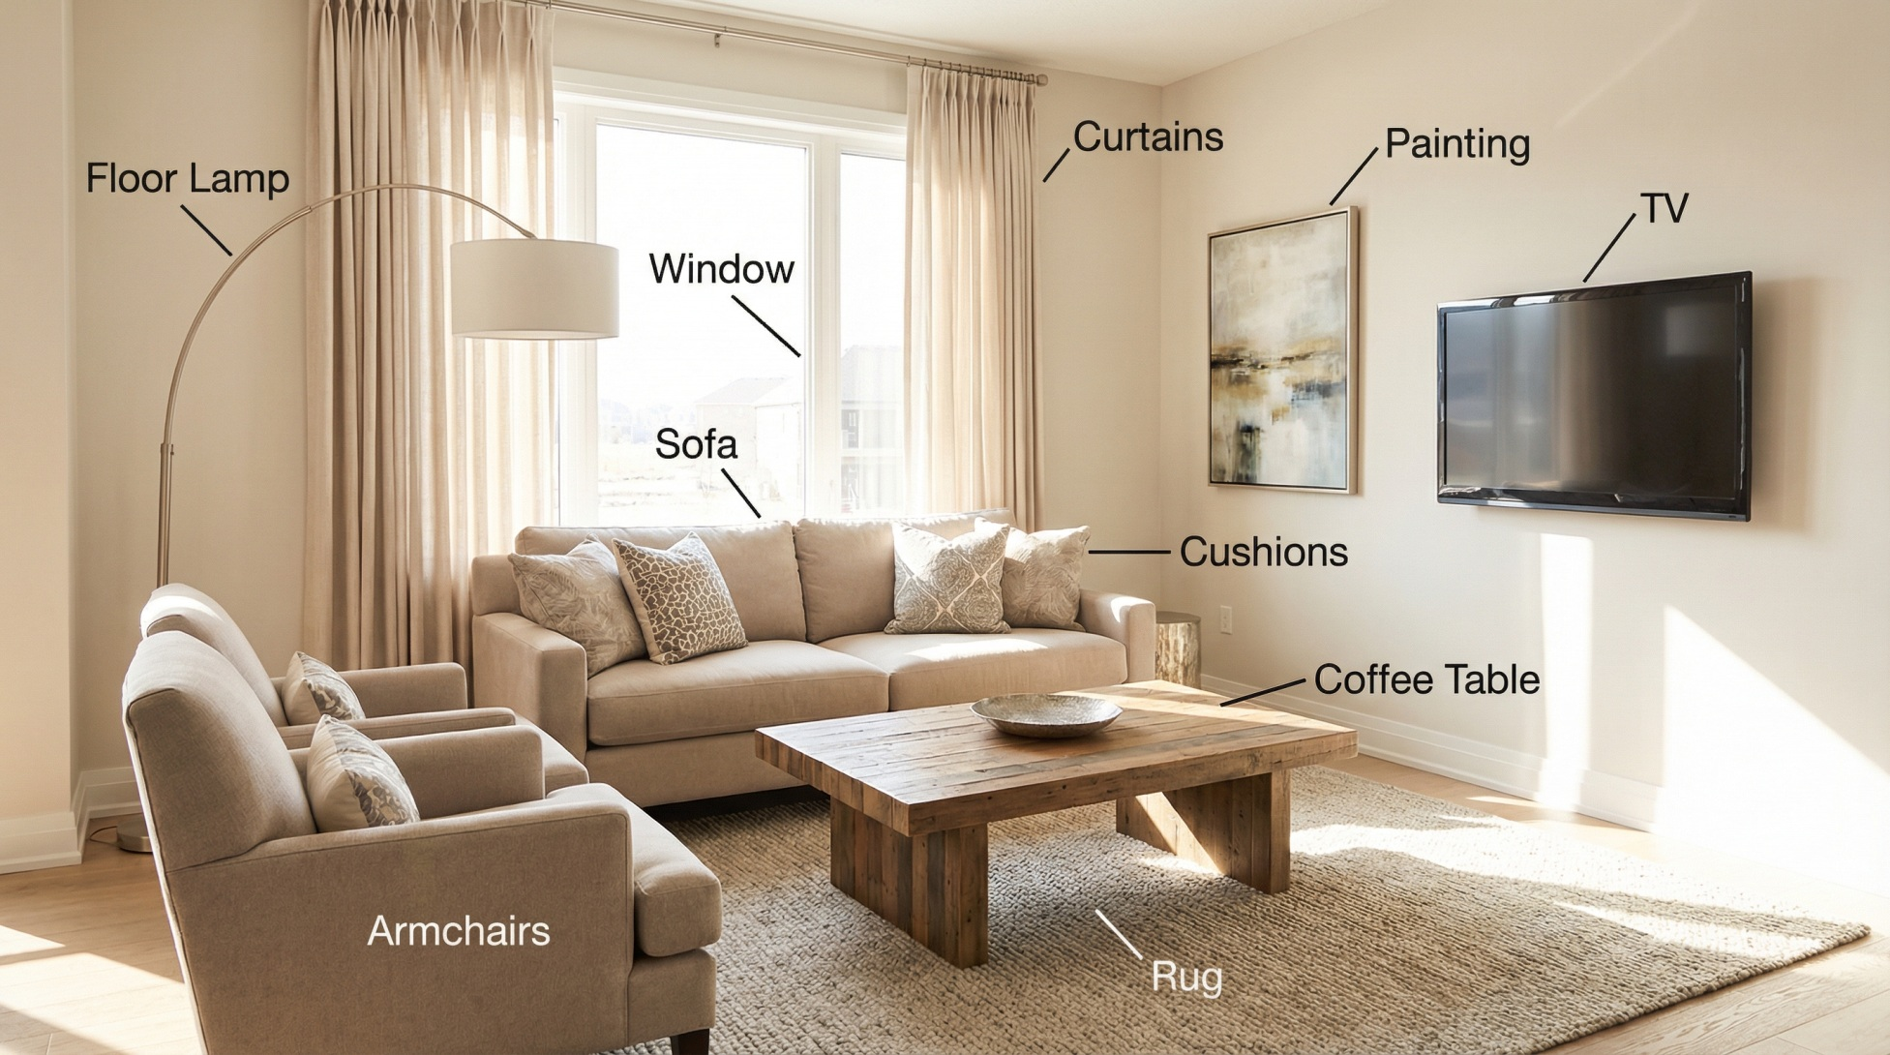
NanoBananaImg

Slide 12
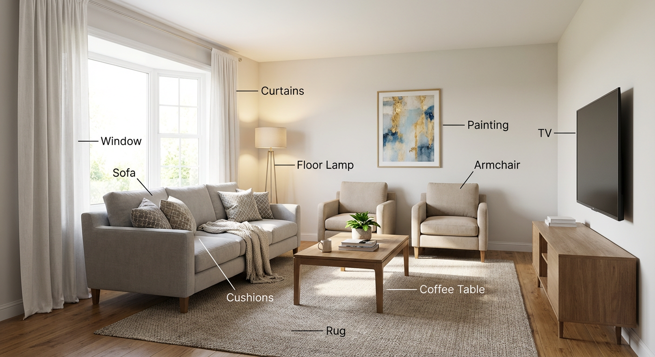
OreateAi

Slide 13
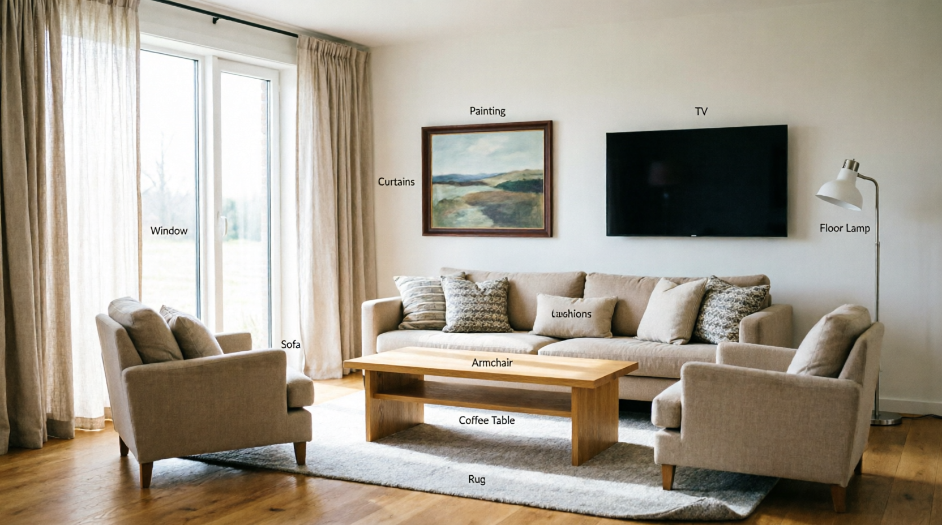
A cozy modern living room interior with: a comfortable sofa with cushions, two matching armchairs, a wooden coffee table in the center, a tall floor lamp in the corner, a soft area rug on the floor, a large window with elegant curtains, a framed painting on the wall, and a flat-screen TV mounted on the opposite wall. All furniture items should be clearly visible and labeled in English with clean, readable text labels pointing to each object: "Sofa", "Armchair", "Coffee Table", "Cushions", "Floor Lamp", "Rug", "Window", "Curtains", "Painting", "TV". Photorealistic style, bright natural lighting. Use words listed in the this text 4K quality.

Slide 14
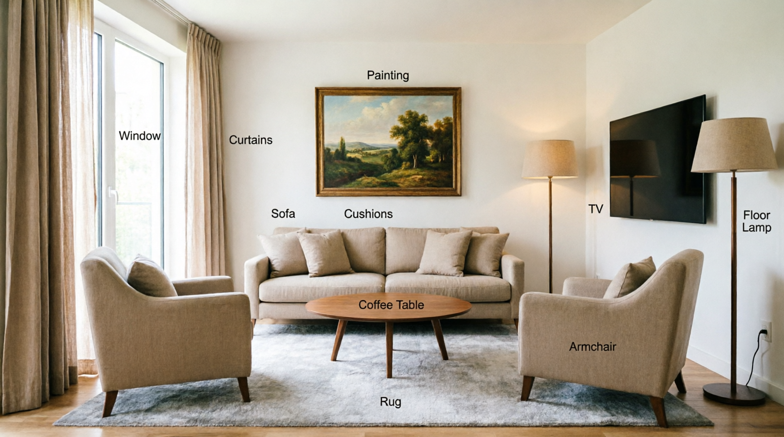
Отредактированное изображение

Slide 15
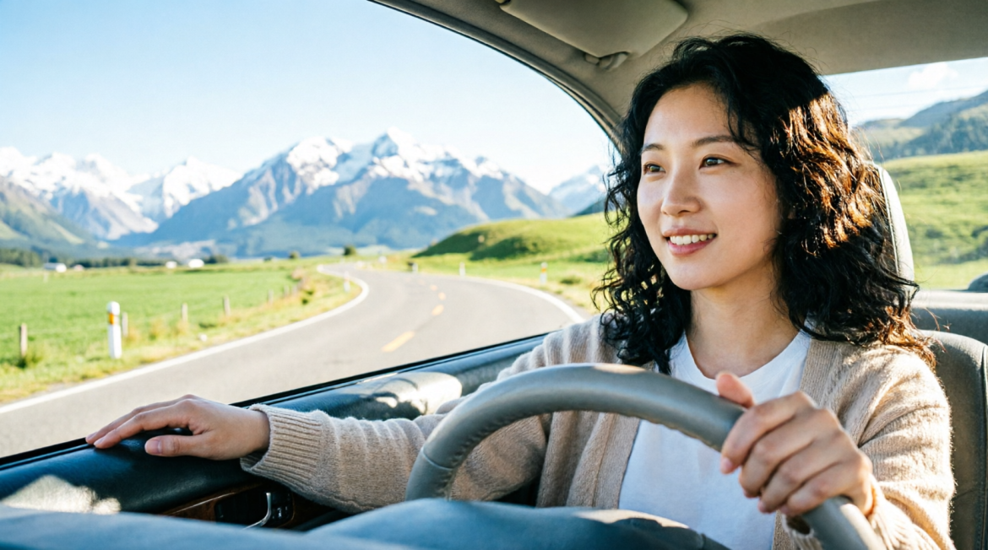
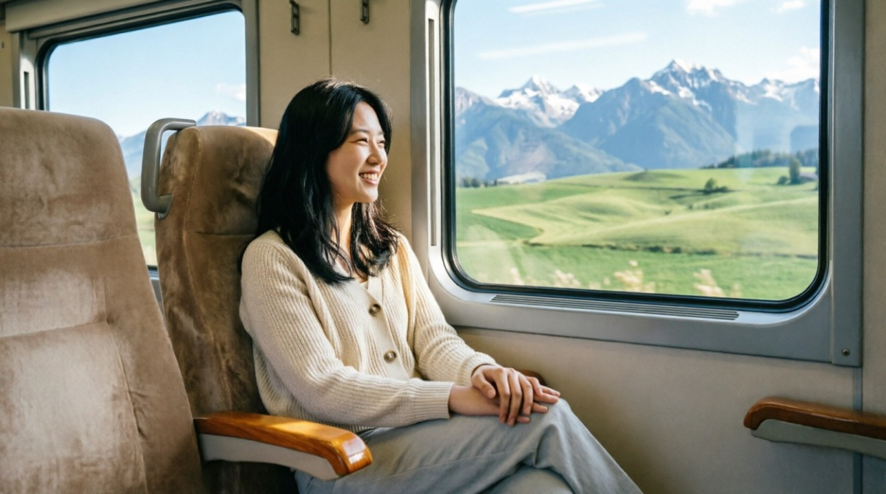
Задания для подготовке к ГИА

Slide 16
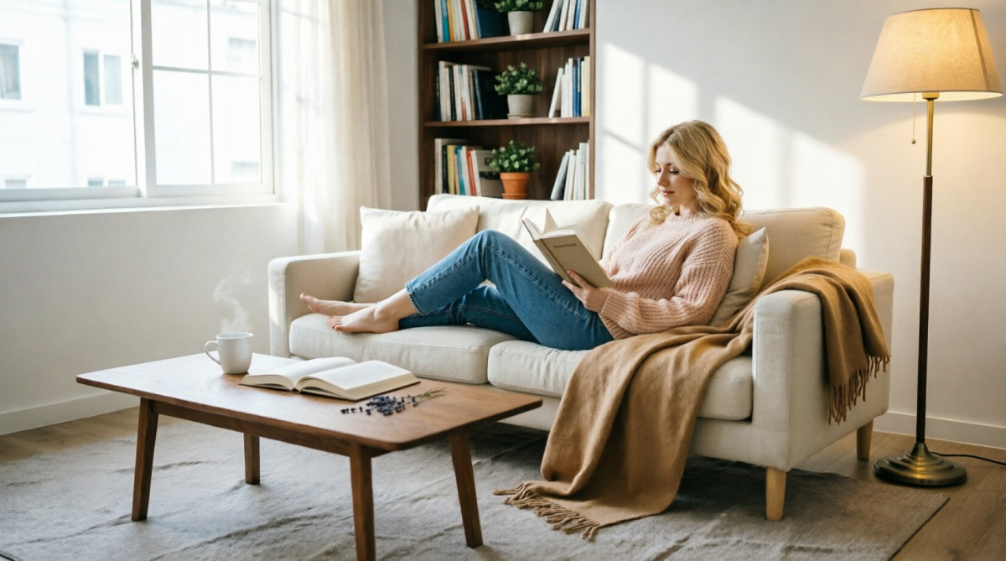
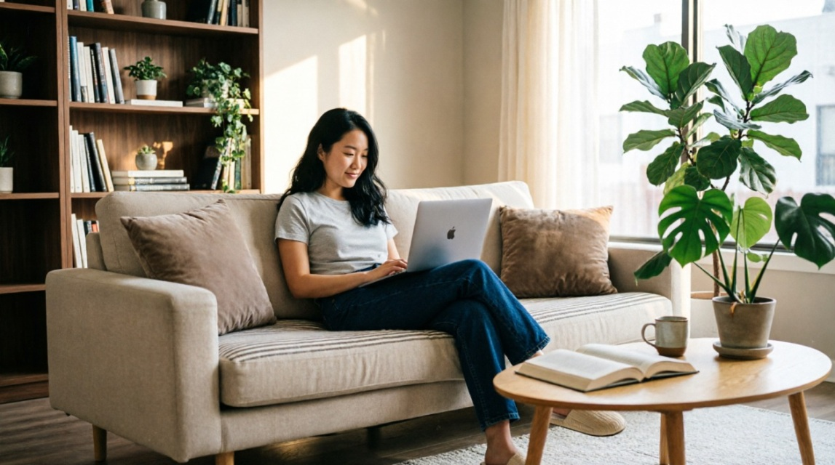
Задание 4 устной части ЕГЭ

Slide 17

Рекламный плакат (OreateAi)

